Slide 1
Виконав Містюк Дмитро Сергійович, учень 9 класу
Курячелозівської гімназії Кривоозерської селищної ради
Керівник: вчитель початковіих класів
Рижак Наталія Василівна
Свято «Маланка» або
«Цигани» села Курячі Лози

Slide 2
Щедрий вечір, Багата кутя, Маланки - найвеселіше із різдвяних свят, яке має багато назв та традицій. Свято «Маланка» або «Цигани» - таку назву має це свято в моєму рідному селі Курячі Лози Кривоозерської селищної ради. Воно завжди привертає особливу увагу всіх жителів, гостей, народознавців. На Кривоозерщині в селі Курячі Лози Миколаївської області з особливою шаною зберігають та популяризують елементи нематеріальної культурної спадщини українського народу. Цей обряд вирізняється автентичністю, глибокою символікою та живим зв'зком поколінь.
Актуальність теми: в сучасному світі, коли традиції поступово відходять на другий план через розвиток технологій, особливо важливо зберігати й пам' ятати народні звичаї рідного села, що передаються з покоління в покоління. Вивчення та дослідження цього свята сприяє збереженню нематеріальної спадщини громади.

Slide 3
Мета дослідження:
Дослідити традиції святкування Маланки в селі Курячі Лози; походження цього обряду;
розкрити особливості обряду «циганів» як елементу народної культури;
формувати повагу до українських звичаїв, обрядів і духовної спадщини рідного краю;
розвивати інтерес до дослідження місцевих традицій та їх збереження.

Slide 4
Завдання дослідження:
-дослідити історію виникнення свята Маланки в Курячих Лозах;
-описати обряд «циганів», їхні ролі, костюми та маски;
-з’ясувати символіку персонажів та їх значення у святковому дійстві;
-дослідити процес виготовлення масок і костюмів;
-зібрати спогади старожилів про святкування в минулому.
Об'єктом дослідження є свято «Маланки» або «Цигани» в селі Курячі Лози.
Предметом дослідження є персонажі, костюми, маски, символіка дійства та їх виховне значення.

Slide 5
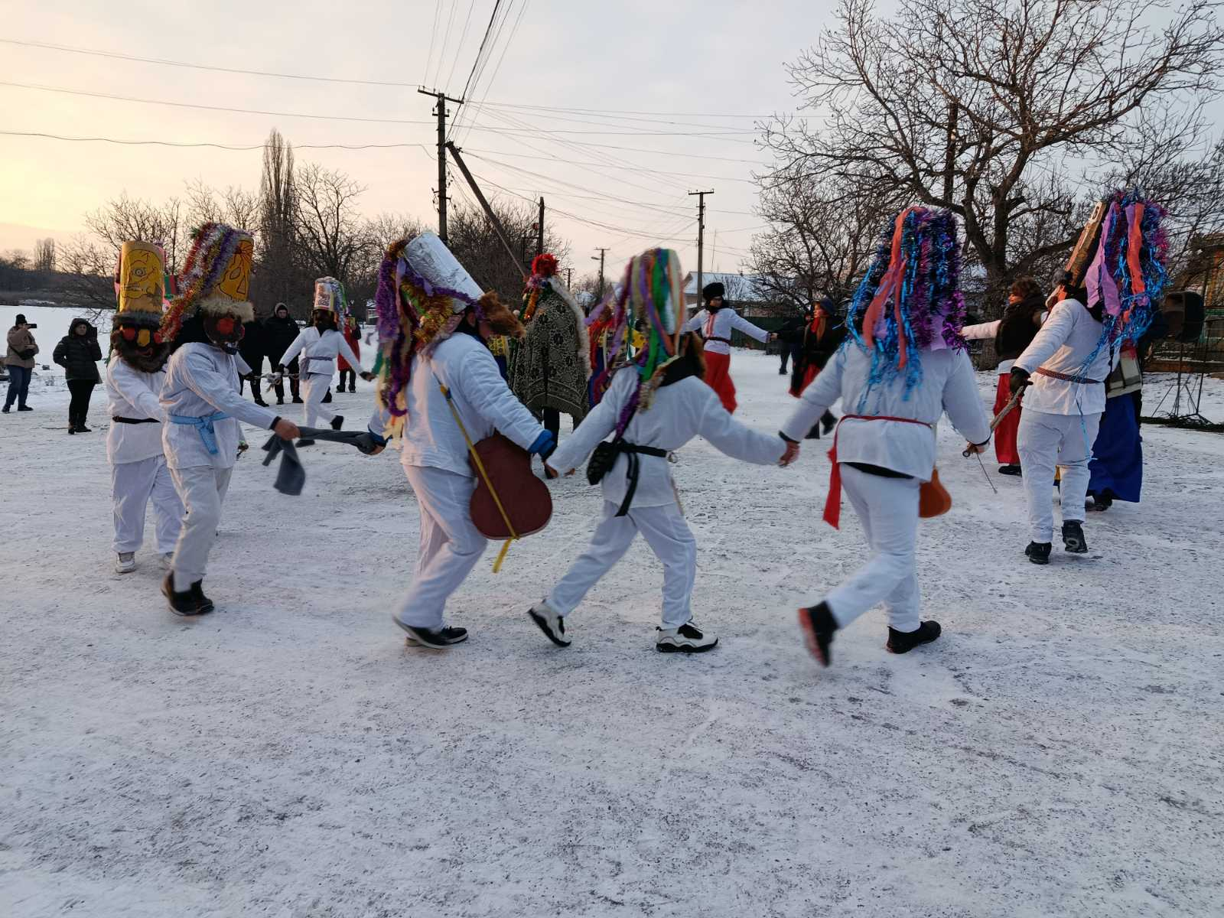
ПОХОДЖЕННЯ СВЯТА
Звідки пішла наша традиція «цигани» ніхто з старожилів точно сказати не може, слід веде з Бесарабії, Румунії, тому що там збереглося аналогічне перевдягання в маски дохристиянського походження. Ще 250 років потому північно-східну частину нашого села Курячі Лози заселяли молдовани, то можливо вони цю традицію привезли з собою.

Slide 6
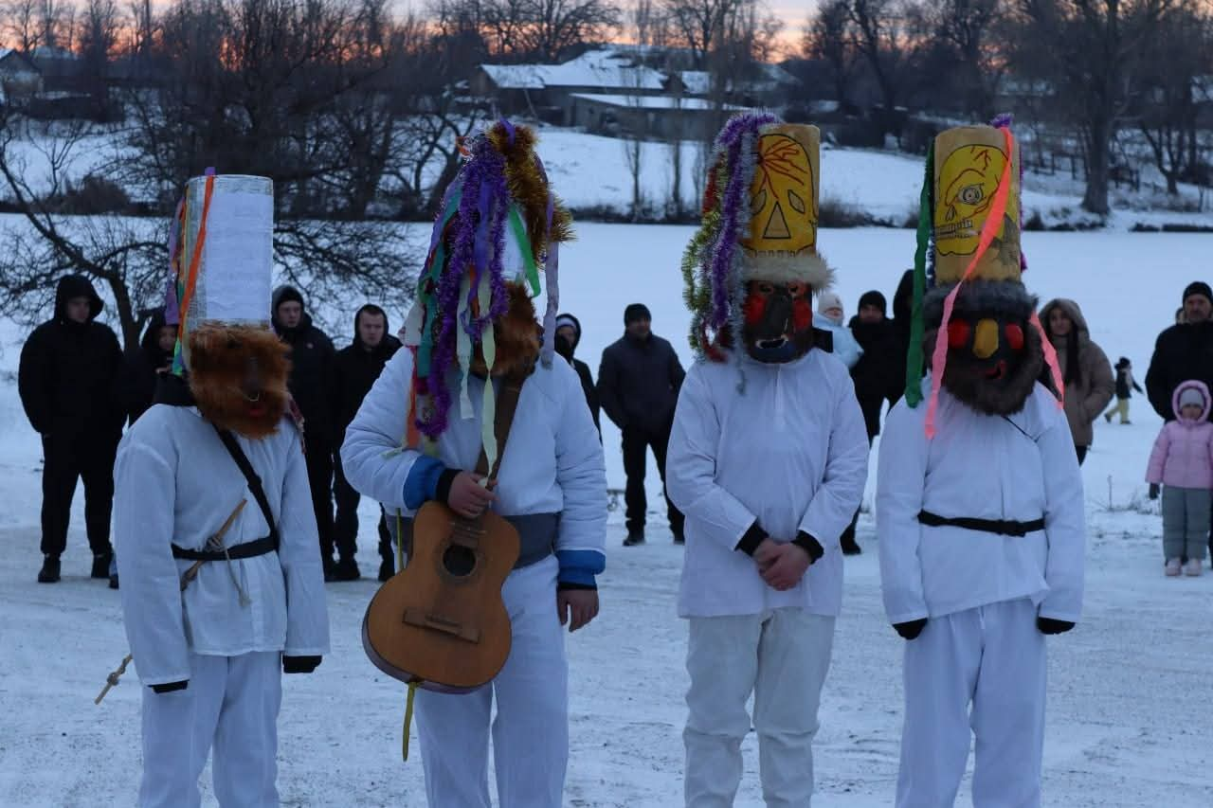
Ще є версія, що у село Курячі Лози цей обряд прийшов разом з переселенцями із Західної України, частина якої у XX столітті була передана Польщі, а місцевих жителів насильно вивезено на територію Миколаївської області. Бойки, так називали переселенців, жили поряд з корінним населенням, утворюючи спочатку окремі поселення, а потім стали частиною загальної громади. Їхні звичаї, обряди, костюми, поступово вплелися у візерунок культури села. Бойки-старожили розповідали легенди про те, що у час, коли один рік змінює інший, на землю приходять різні сили, які наповнюють життя людей: веселі й сумні, добрі й злі. Але добро завжди перемагає. Тому й переодягалися люди у такі образи-маски, відтворюючи процес боротьби.

Slide 7
За розповідями старожилів ще пани підтримували цей обряд. Сучасники продовжують традиції села. В 60-70 рр. ХХст зими були набагато суворіші, ніж тепер, люди збиралися в панському саду, там на терасі велика гора й вінчані цигани збігали аж на ставок. Людей збиралося дуже багато, що аж вода на ставку виходила. Тоді одягалися по 80-100 пар циганів. З роками, через радянську заборону свято почали втрачати. Та як його не намагались «викорінити», воно не втратило своєї актуальтності й до сьогодні. Як і колись збирається величезна маса людей, одягаються за «циганів» молоде покоління. Адже ця традиція набула культу предків.

Slide 8
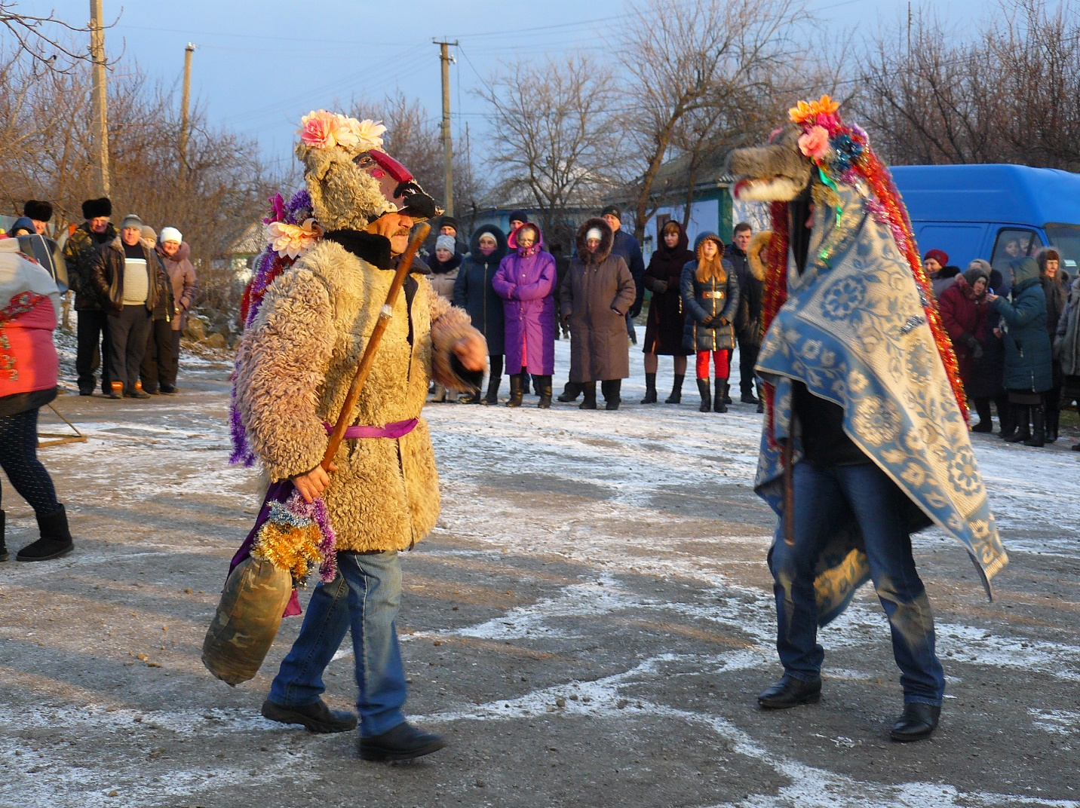
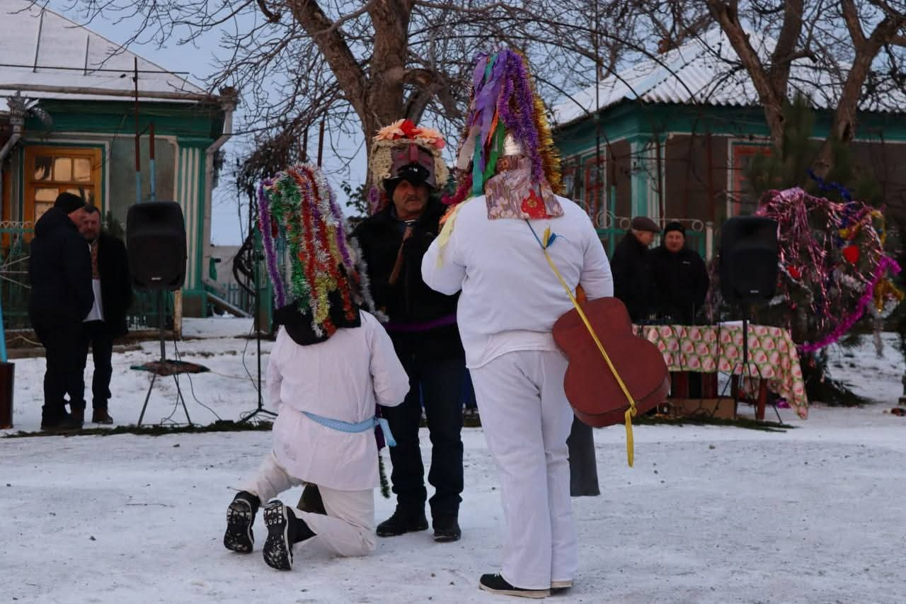
Захід розпочинається урочистою ходою учасників. Десяток хлопців у потішно-жахливих масках, білих костюмах, з довгими батогами та яскравими циліндрами на голові – то цигани, одні з основних героїв свята. Інші хлопці йдуть без масок. Вони щедро розмальовані та одягнені в жіночі спідниці, а також дівчата у шароварах — це Маланки з Василями. Їх завжди має бути декілька пар. У вивернотому кожусі з булавою в руках йде Дід, з маскою на довгій палиці під покривалом — Коза. Маска Кози особливо привертає увагу, бо зроблена з хутра, що не обмежує рухи. Виглядає як лялька на палиці. Нижня щелепа на її обличчі обов’язково має рухатися. За традицією обряду Коза співає, танцює, копитцями б’є, а потім падає, «помирає» впала, неживою стала…». Звичайно ж, усі учасники дійства її рятують.

Slide 9
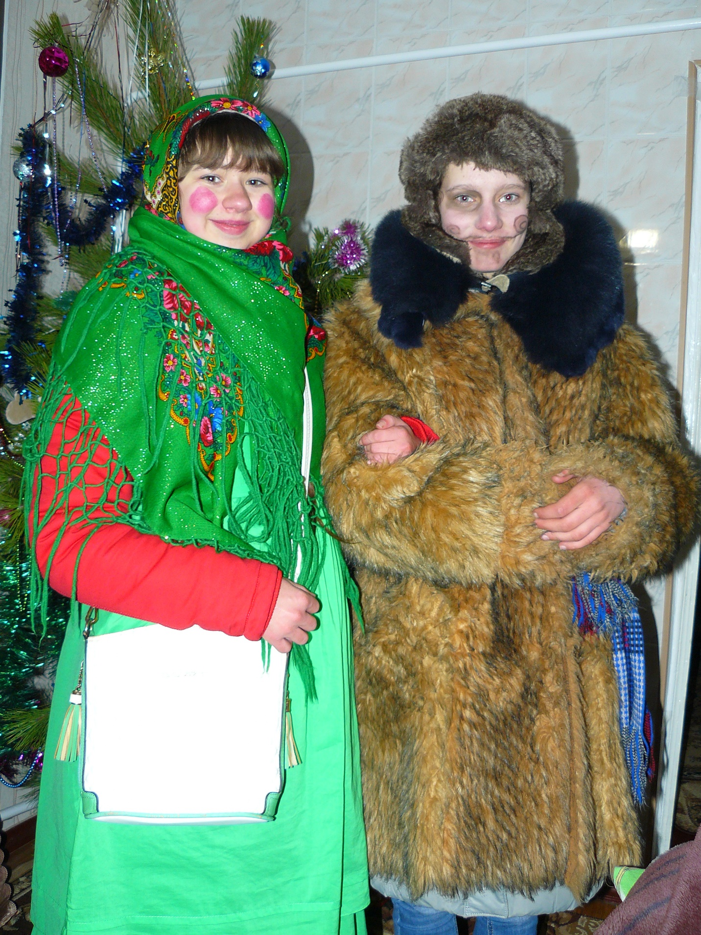
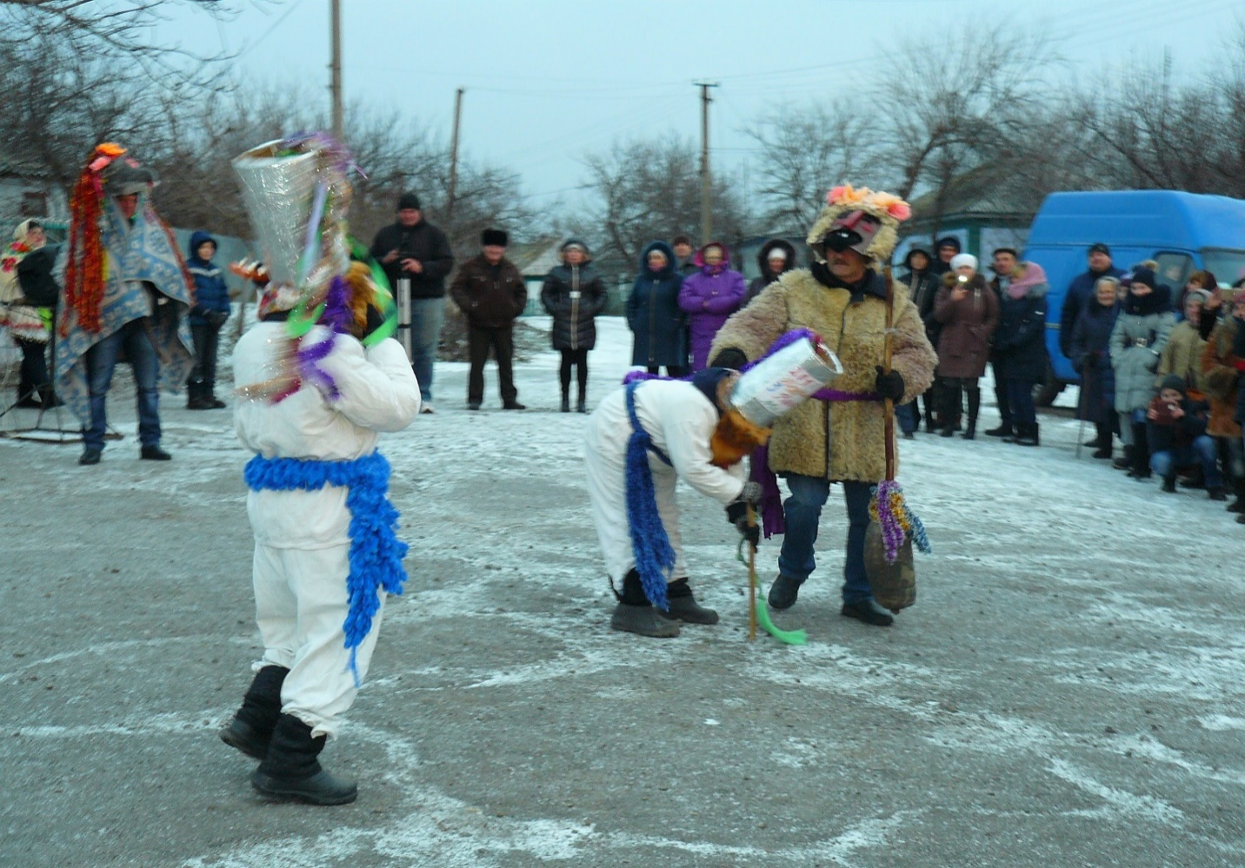
Обряд «вінчання» циган
Фінальним акордом обряду є «настанови» та обряд «вінчання» циган, яких Дід провів зі сцени дотепним і «чемним» поштовхом булавою. Цигани ходять по селу парами, Старий зі Старою. Старий має «дринькати» на музичному інструменті, а Стара в цю годину – танцювати і намагатися щось у хаті пошкодити, як водиться, на щастя. Перед цим на сільському майдані Цигани торжественно «вінчають» Дід із Козою – старші на цьому всьому карнавалі. Дід командує: «Згинайся!» - і тричі б'є ряженого булавою по сідницях. Цигани стають на коліна, благають про помилування. Але Дід вінчає всіх, під загальний регіт і задоволення. І Цигани, і Дід ​​з Козою – усі чоловічої статі.
https://youtu.be/q-LkQ29xuSg?si=FnlfhNAX5w5KmIe3

Slide 10
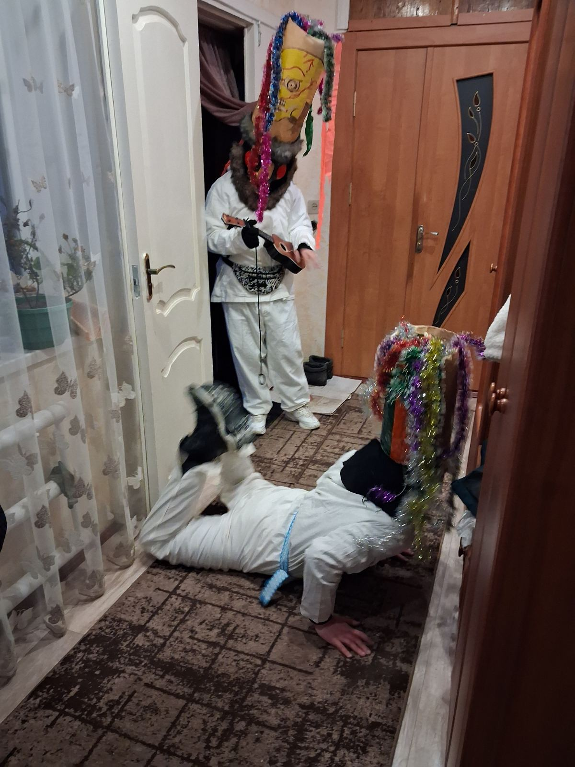
Цигани ходять по селу парами, Старий зі Старою. Старий має «дринькати» на музичному інструменті, а Стара в цю годину – танцювати і намагатися щось у хаті пошкодити, як водиться, на щастя.

Slide 11
ВИГОТОВЛЕННЯ МАСОК
Маски залюбки робили самі учасники. Це цілий процес. Основу маски робили з пап’є-маше: газети рвали, замочували, накладали шарами на форму (часто просто на обличчя, змащене жиром або тканиною або на трилітрову банку). З глини теж робили макети обличчя. Були такі смільчаки, що падали лицем в глину. Формували риси: навмисно перебільшені — великий ніс, рот, зморшки, інколи зуби. Під щоки підкладали картоплю, печиво житнє, ніс виготовляли з дерева або з пластиліну. Сушили кілька днів, інколи біля печі. А потім, коли все висихає, зрізають і розфарбовують. Розмальовували — яскраво, контрастно, часто трохи «страшно». Розфарбовували сажею, бузиною, білою глиною. Додавали волосся: приклеювали клоччя, вовну, мотузки — виходили кудлаті, дикі образи. Тісто, тканина, мішковина, папір, газети — усе йшло у хід. Вовна, клоччя, нитки — для волосся. Дріт, мотузки — для кріплення. Приклеювали клоччя, вовну, мотузки — виходили кудлаті, дикі образи. Робили отвори для очей і прив’язували мотузки. Баба мала бути з великим і кривим носом, а дід з опущеними щоками, понурий, з кільцем в носі. Після всього процесу потрібно було ще прикріпити розфарбований ковпак до маски. Його теж потрібно було виготовити з дроту, зробити основу. Потім обтягнути його цупким картоном і розфарбувати.

Slide 12
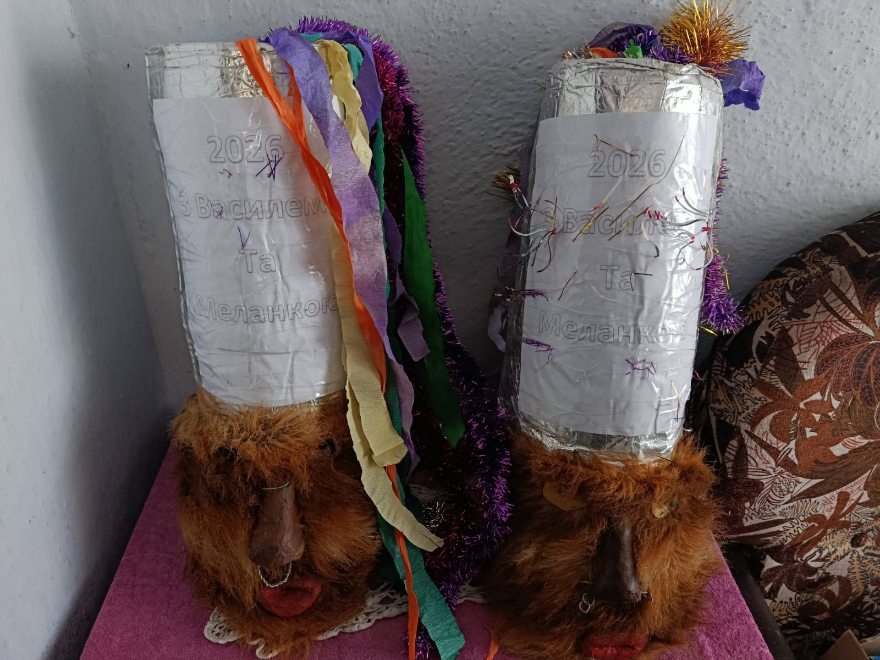
МАСКИ
Маска -це інша сила. Шум, батоги, сміх -вигнання зла. Перевдягання - перехід від старого року до нового. Важлива деталь. У Курячих Лозах кожна маска була унікальною. Не прагнули краси — прагнули впливу: щоб образ впливав на людей, викликав емоції, страх, сміх і повагу до обряду.

Slide 13
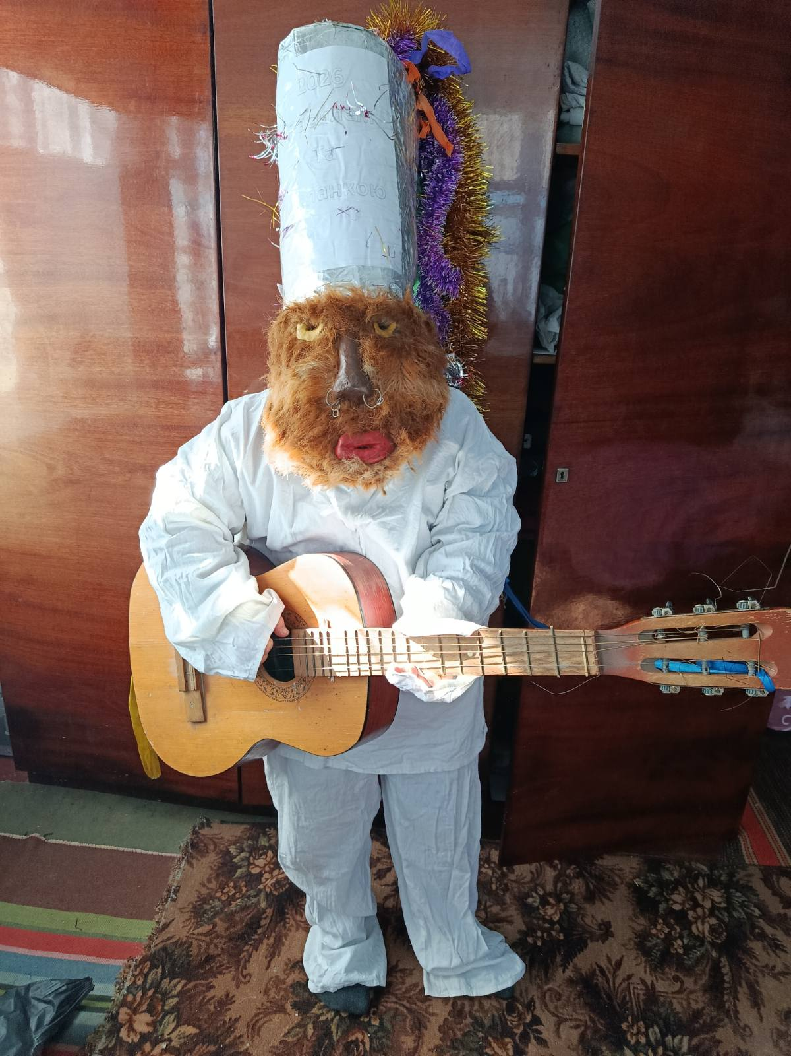
Костюми «циганів».
Основні елементи - це білий одяг (сорочки, штани) часто старий, спеціально перешитий. Їх шили з білого полотна. Широкі пояси або мотузки. Довгі батоги (символ сили, шуму, очищення). Високі циліндри або шапки. Можна додавати і прикраси: стрічки, дзвіночки, клапті тканини. Одяг робили навмисно непропорційним: довгі рукави, широкі штани — щоб рухи виглядали смішно й загрозливо. Костюми не прали спеціально —важливий був «дикий» вигляд. Часто мінялися одягом між учасниками, щоб не впізнавали.

Slide 14
ВИСНОВОК
Цим святом «Цигани», яке святкується лише в Курячих Лозах 13 січня, зацікавився досить відомий етнограф Олексій Доля. Якось розглядаючи фото в гостях у свого сусіда по кімнаті, жителя села Курячі Лози, його зацікавила одна світлина з зображенням циган. Олексія вразили маски дохристиянського походження і він приїздив у село із знімальною групою каналу «1+1» в 2004 році. Тоді по телебаченню показували наш обряд. В 2017 році Олексій Доля знову приїздив з знімальною групою кафедри етнографії державного університету ім. Шевченка. І в харківському видавництві «Фоліо» в грудні 2017 вийшла книга відомої журналістки Наталки Фіцич «Культ предків звичаї України». У розділі «Щедрий вечір» книги описаний цей унікальний звичай святкування зустрічі Нового року в селі Курячі Лози Миколаївської області. Тоді ж і було відзнято фільм «Культ передків», який транслювали по телебаченні.
https://youtu.be/pLQUXJnv44w?si=JNRX8YCKA4S2WslP.
Прадавні традиції нашого села стали окрасою всього південного регіону. Цей яскравий звичай дуже збагатив палітру зимових обрядів Миколаївщини. Учасники дійства-місцеві жителі та молодь. У кожного з учасників своя життєва історія, але всіх об'єднує спільне-рідні та близькі, які сьогодні боронять Україну. Доки ми бережемо традиції-ми зберігаємо себе. А поки живе пам'ять роду-живе й Україна.

Slide 15
СПИСОК ВИКОРИСТАНИХ ДЖЕРЕЛ
1.Белінська Н. Поєднані духом народності. // Кривоозерщина.-2011.-№ 11
2. Столяр О. Водили вертеп.//Кривоозерщина.-2015.-№11
3.Фіцич Н. Культ предків. Харків: Фоліо, 2017. 167 с.
4. https://ocnt.com.ua/svyato-malanka-abo-cigani-sela-kuryachi-lozi/
5. https://www.unian.ua/lite/holidays/vasilya-i-malanki-data-golovni-prykmety-i-tradiciji-12489630.html
6. https://kryweozero.wordpress.com/

